Slide 1


CONVOCATORIA DE PROYECTOS DE INVESTIGACION 2021:NOVEDADES
Vicerrectorado de Investigación y Transferencia

Slide 2
PLAN ESTATAL DE INVESTIGACION CIENTIFICA Y TECNICA Y DE INNOVACION 2021-2023
 | 2022 | 2023 | 2024 | 2025 | Total
PGC | 85,300,000 | 50,000,000 | 102,000,000 | 74,700,000 | 312,000,000
FEDER | 140,000,000 |  |  |  | 140,000,000
Total | 225,300,000 | 50,000,000 | 102,000,000 | 74,700,000 | 452,000,000
De acuerdo con el Plan de Choque para la Ciencia y la Innovación, la previsión es que la convocatoria se resuelva por 412 M€.

Slide 3

Objetivos y modalidades de proyectos
Contribuir, por un lado, a la generación de capacidades de investigación y a la colaboración e internacionalización de los equipos que trabajan en organismos de investigación y, por otro, a la solución de los problemas sociales, económicos y tecnológicos orientados hacia la búsqueda de soluciones a los problemas de la sociedad.
Creación de esquemas de cooperación científica más potentes
Fomentar la investigación de carácter multi e interdisciplinar
Proyectos «Investigación No Orientada»
Proyectos «Investigación Orientada»
Proyectos sin orientación temática previamente definida, que están motivados por la curiosidad científica y tienen como objetivo primordial el avance del conocimiento, independientemente del horizonte temporal y el ámbito de aplicación del mismo
Se trata de proyectos que están orientados a la resolución de problemas concretos y vinculados a las prioridades temáticas asociadas a los desafíos mundiales y competitividad industrial de la sociedad

Slide 4

tipos de proyectos: Prioridades Temáticas
En la programación del PEICTI 2021-2023 se determinan seis prioridades temáticas:
SALUD
CULTURA, CREATIVIDAD Y SOCIEDAD INCLUSIVA
SEGURIDAD CIVIL PARA LA SOCIEDAD
MUNDO DIGITAL, INDUSTRIA, ESPACIO Y DEFENSA
CLIMA, ENERGÍA Y MOVILIDAD
ALIMENTACIÓN, BIOECONOMÍA, RECURSOS NATURALES Y MEDIO AMBIENTE

Slide 5
tipos de proyectos
Tipo A
Proyectos dirigidos por uno/a o dos IP con contribuciones científico-técnicas relevantes e innovadoras que no han sido previamente IP de proyectos de más de un año de duración y con fecha del grado de doctor entre el 1 de enero de 2011 el 31 de diciembre de 2018
Tipo B
Proyectos dirigidos por uno/a o dos IP con trayectoria investigadora consolidada y que cumplan los requisitos administrativos que indica la convocatoria
RTA: encuadrados en la línea prioritaria 6, para instituciones integradas en la Comisión Coordinadora de Investigación Agraria INIA-CCAA
En esta convocatoria no figuran dentro de los proyectos tipo A, los proyectos de Jóvenes Investigadores sin vinculación (Tipo JIN) al no estar incluidos en el PEICTI

Slide 6
Características de los proyectos
INDIVIDUAL: Proyectos dirigidos por uno/a o dos IP con un equipo de investigación y equipo de trabajo
COORDINADO: Proyecto formado por un mínimo de dos y un máximo de 6 subproyectos, cada uno de ellos con uno/a o dos IP y un equipo de investigación.
La/las personas IP del Subproyecto 1 (que deberá ser de tipo B) será o serán los coordinadores científicos del proyecto coordinado
Los subproyectos podrán ser de tipo A y/o B, pero el proyecto coordinador solo podrá ser e tipo B
Todos los subproyectos deberán ser de la misma modalidad, de la misma el Area temática y duración
En los proyectos tipo RTA la entidad beneficiaria del subproyecto 1 deberá ser INIA o instituciones integradas en la Comisión Coordinadora de Investigación Agraria INIA-CAA.
Si el subproyecto 1 no fuese propuesto para financiación, el resto de los subproyectos no podrán ser financiados
Si el subproyecto 1 es financiado no implica que todos los subproyectos lo sean.
Los subproyectos financiados no podrán subcontratar las actividades que figuren en la memoria como responsabilidad de los subproyectos no financiados

Slide 7
Características de los proyectos: duración
Como norma general los proyectos tendrán una duración de 3 o 4 años
Los proyectos que conllevan la realización de campañas oceanográficas tendrán una duración de 4 años
Se podrá solicitar proyecto de 2 años en casos excepcionales, no mencionados anteriormente y siempre que se cumplan alguna de las siguientes circunstancias:
  Cuando la vinculación del/de la IP no alcance para la ejecución del proyecto de mayor duración
  Cuando existan motivos científico técnicos extraordinarios, siempre que se justifiquen debidamente en la solicitud y memoria científico técnica.
La fecha de inicio no podrá ser anterior al 1 de enero de 2022

Slide 8
Componentes del proyecto
Investigador/a Principal: En el caso de dos IP, ambos tendrán la misma consideración a todos los efectos, incluida la valoración de los méritos que acrediten la capacidad científico-técnica para liderar el proyecto
Grado de Doctor anterior a 1 de enero de 2019 ( Ampliación para los proyectos tipo A en situaciones Art 6.3 c)
Vinculación
Régimen de participación (fecha de finalización posterior al 31 de agosto de 2022)
Doctor o titulación universitaria de licenciatura, ingeniería, arquitectura o grado
Vinculación
Régimen de participación
Equipo de Investigación (EI)

Slide 9
Componentes del proyecto (II)
Personal investigador que no cumpla las condiciones de vinculación
Personal predoctoral en formación
Personal técnico de apoyo a la investigación
Personal Investigador perteneciente a entidades de investigación sin residencia fiscal en España
Equipo de Trabajo
No deberán figurar en el equipo de trabajo aquellas personas que tengan una relación funcionarial, estatutaria, laboral o cualquier otro vinculo profesional con la entidad solicitante o con otra entidad que cumpla los requisitos de la convocatoria para formar parte del equipo de investigación.

Slide 10
Vicerrectorado de Investigación y Transferencia
REQUISITOS DEL IP: Pueden ser IP o co-IP de un proyecto Doctores que cumplan los requisitos de vinculación del art. 6.2.b) y los requisitos de compatibilidad del art. 6.2.d) y Anexo V de la convocatoria:
Catedrático de Universidad Profesor Titular de Universidad Profesor Contratado Doctor Profesor colaborador Doctor indefinido Ayudante Doctor (acreditado a Profesor Contratado Doctor) Contratados Ramón y Cajal Contratados Beatriz Galindo
https://www.uma.es/servicio-de-investigacion/info/131917/convocatorias-2021-de-proyectos-plan-nacional/

Slide 11
Vicerrectorado de Investigación y Transferencia
REQUISITOS DE LAS PERSONAS DEL EQUIPO DE INVESTIGACIÓN: Pueden pertenecer al Equipo de Investigación Doctores o titulados universitarios superiores que cumplan los requisitos de vinculación previstos en el art. 7.1 y los requisitos de compatibilidad recogidos en el art. 7.1.d) y Anexo V de la convocatoria:
Catedrático de Universidad Profesor Titular de Universidad Profesor Contratado Doctor Profesor colaborador Doctor indefinido Ayudante Doctor (acreditado a Profesor Contratado Doctor) Contratados Ramón y Cajal Contratados Beatriz Galindo Profesor Asociado 6+6 (acreditado a Profesor Contratado Doctor) Profesores Eméritos, ad-honorem y numerarios, si sus nombramientos cubren todo el período de ejecución del proyecto.

Slide 12
Vicerrectorado de Investigación y Transferencia
EQUIPO DE TRABAJO: Los/las investigadores/as que participen en la ejecución del proyecto y no cumplan los requisitos para estar en el Equipo de Investigación formarán parte del Equipo de Trabajo:
Doctores con vinculación inferior al período de ejecución del proyecto Sustitutos interinos Profesores Asociados 3+3, CIS o 6+6 sin acreditación Personal predoctoral en formación (FPU, FPI y similares) Personal Técnico de Apoyo a la investigación Personal contratado con cargo a proyecto Personal investigador de entidades de investigación sin residencia social en España

Slide 13
Vicerrectorado de Investigación y Transferencia
https://www.uma.es/servicio-de-investigacion/info/131917/convocatorias-2021-de-proyectos-plan-nacional/ Consulta de la convocatoria: Pilar Díaz a través del correo electrónico mpdiaz@uma.es El Ministerio comprueban la incompatibilidades: ANEXO V: Convocatorias incompatibles Participación en Proyectos de Investigación externos que requieran el compromiso de vinculación con la UMA: Formulario de autorización Para solicitar la autorización para participar en proyectos externos, debe cumplimentar el formulario y enviarlo a través del Gestor de peticiones (seleccione "Plan Estatal de Investigación Científica y Técnica y de Innovación / Autorización a participar en proyectos").

Slide 14
Vicerrectorado de Investigación y Transferencia
CURRICULUM
MEMORIA
SOLICITUD

Slide 15
cva
CVA únicamente la o las personas IP del proyecto lo presentarán como un documento adjunto. En solicitud se incorporara un resumen del CV de los investigadores que forman parte del equipo de investigación
Méritos más relevantes obtenidos en los últimos 10 años. No obstante, en el artículo 14.2.b) se indica que aquellos/as IP que hayan acreditado alguna de las situaciones que interrumpen la actividad investigadora contempladas podrán ampliar la fecha límite inferior, incrementándola en el periodo acreditado de interrupción por dichas situaciones.
La extensión máxima del documento (apartados A, B y C) no puede sobrepasar las 4 páginas

Slide 16
Nuevo formato cva
DATOS PERSONALES
Únicamente figura y es obligatorio rellenar el Código ORCID , desapareciendo los identificadores Researcher ID/Web of Science o Author ID/SCOPUS, de convocatorias anteriores.
Desaparece el apartado A.3. Indicadores generales de calidad de la producción científica.
Nuevo apartado A.3 Situación profesional anterior (incluye interrupciones en la carrera investigadora, de acuerdo con el Art. 14.2.b) de la convocatoria, indicar meses totales)

Slide 17
Nuevo formato cva
B. RESUMEN DEL CURRICULUM (máx. 5000 caracteres, incluyendo espacios
Sus aportaciones científicas, explicando su relevancia y su contribución a la generación del conocimiento, la generación de ideas, hipótesis y resultados y cómo los ha comunicado, la financiación obtenida, las capacidades científico técnicas adquiridas, las responsabilidades científicas ejercidas, las colaboraciones internacionales y el liderazgo.
Sus aportaciones a la sociedad, tales como actividades de desarrollo tecnológico y de innovación, actividades de divulgación, colaboración con la industria y el sector privado, entidades, instituciones públicas y otros usuarios finales de la investigación.
Sus aportaciones a la formación de jóvenes investigadores y cómo ha contribuido al desarrollo de la carrera de estas personas, a la constitución de equipos de investigación, a creación de empresas, a actividades editoriales, o a la evaluación de investigadores, proyectos y otras actividades de investigación.
Otras aportaciones que considere relevantes

Slide 18
Nuevo formato cva
C. LISTADO DE APORTACIONES MAS RELEVANTES
C.1. Publicaciones más importantes en libros y revistas con “peer review” y conferencias
C.2. Congresos
C.3. Proyectos o líneas de investigación en los que ha participado, indicando su contribución personal. En el caso de investigadores jóvenes, indicar líneas de investigación de las que hayan sido responsables .
C.4. Participación en actividades de transferencia de tecnología/conocimiento y explotación de resultados Incluya las patentes y otras actividades de propiedad industrial o intelectual (contratos, licencias, acuerdos, etc.) en los que haya colaborado..
Se recomienda leer atentamente las instrucciones para cumplimentar el nuevo CVA, disponibles en la Web

Slide 19
Vicerrectorado de Investigación y Transferencia
CURRICULUM
MEMORIA
SOLICITUD

Slide 20

Memoria científico-tÉcnica (I)
Extensión máxima de 20 páginas para proyectos individuales y 35 paginas para proyectos coordinados, recomendable letra Times Roman, Calibri o Arial, tamaño mínimo 11 puntos.
Proyectos con presupuesto igual o superior a 100.000€ deberán presentar la memoria en ingles
Memoria única para proyectos coordinados, en la que se deberá incluir una justificación de la necesidad de la coordinación , la participación de cada uno de los subproyectos y el valor añadido que supone la coordinación frente a un proyecto individual.
Si en el contenido de la investigación propuesta se contempla algún aspecto que requiera considerar una perspectiva de sexo o género, por su temática, metodología, resultados o aplicaciones, deberá desarrollarse en los apartados correspondientes de la memoria científico-técnica (propuesta científica, impacto socio económico).

Slide 21
Memoria científico-tÉcnica anexo vii (II)
PROPUESTA CIENTIFICA
Antecedentes, estado actual y justificación de la propuesta. breve bibliografía actualizada. Hipótesis de partida, originalidad y novedad del proyecto, Resultados y contribuciones previos del equipo de investigación que avalan la propuesta, Para las solicitudes de proyectos en la modalidad de investigación orientada: justificación de la contribución de la propuesta a las necesidades de la prioridad temática seleccionada. Además, para las solicitudes de proyectos coordinados: justificación de la participación de los distintos subproyectos, beneficios esperados de la coordinación y objetivos que serán responsabilidad de cada subproyecto.
Objetivos, metodología y plan de trabajo: descripción clara, precisa y realista. Estrategia inter o multicisciplinar, descripción detalla de la metodología y plan de trabajo. Se recomienda incorporar un plan de contingencia para resolver posibles dificultades, Disposición de medios materiales, infraestructura y/o equipamiento a disposición del proyecto para abordar la metodología propuesta, Cronograma

Slide 22
Memoria científico-tÉcnica (III)
IMPACTO ESPERADO DE LOS RESULTADOS
Impacto científico-técnico: Plan de difusión e internacionalización de los resultados y conocimientos/resultados potencialmente transferibles y entidades interesadas, resumen de un plan de Gestión de datos de investigación previsto durante y al finalizar el proyecto
Impacto social y económico, incluyendo un plan de divulgación de los resultados a los colectivos más relevantes para la temática del proyecto y a la sociedad en general y descripción de los beneficios de la inclusión de la dimensión de género en el contenido de la investigación propuesta o el impacto asociado al ámbito de la discapacidad y otras áreas de inclusión social,

Slide 23
Vicerrectorado de Investigación y Transferencia
Un plan de gestión de datos (PGD) “es un documento formal elaborado por el investigador o grupo de investigación, que se desarrolla al inicio de un proyecto de investigación. Describe todos los aspectos de la gestión de los datos, es decir, qué se hará con los datos durante y después del proyecto de investigación. Puede modificarse por cambios en el proceso de la misma”

Slide 24
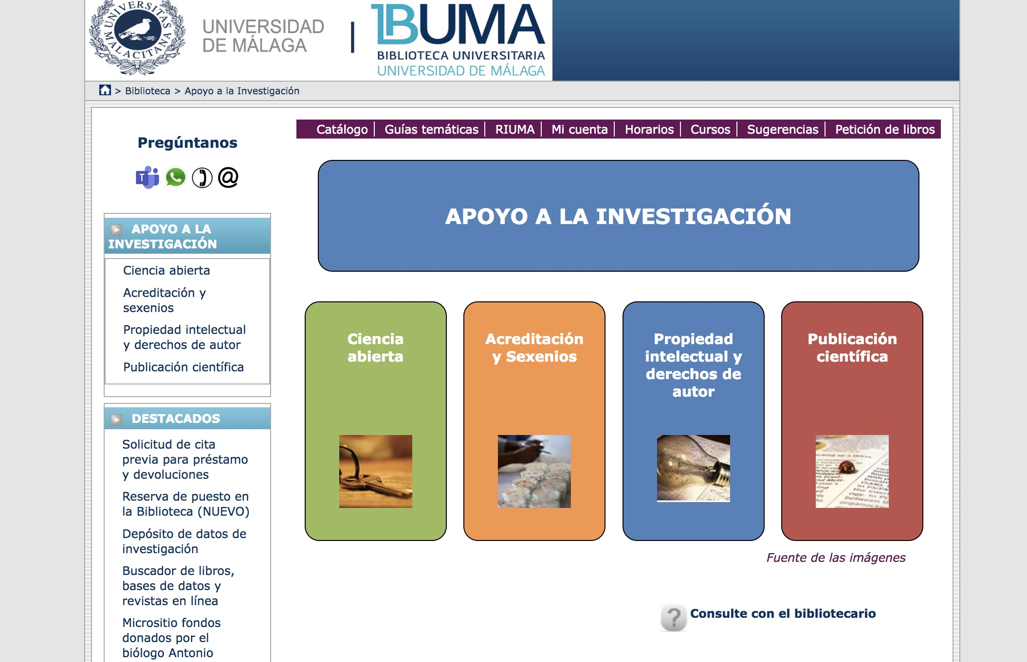
Vicerrectorado de Investigación y Transferencia

Slide 25
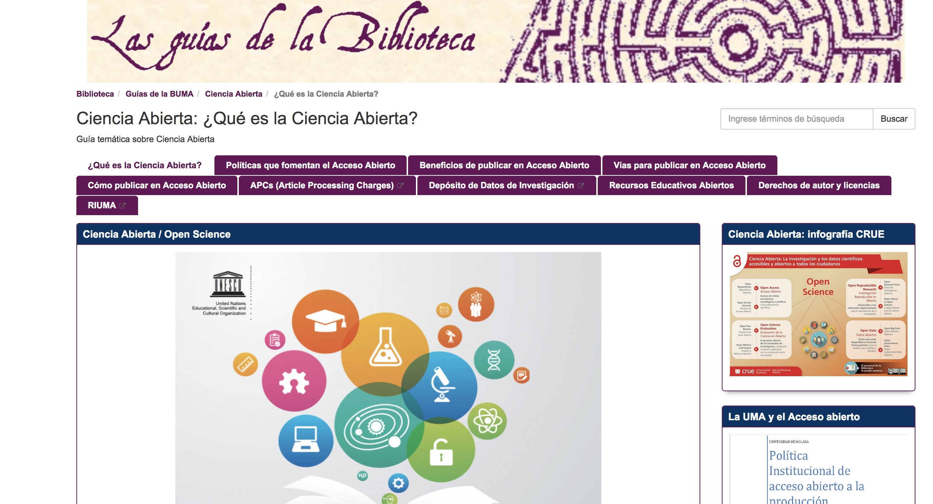
Vicerrectorado de Investigación y Transferencia

Slide 26
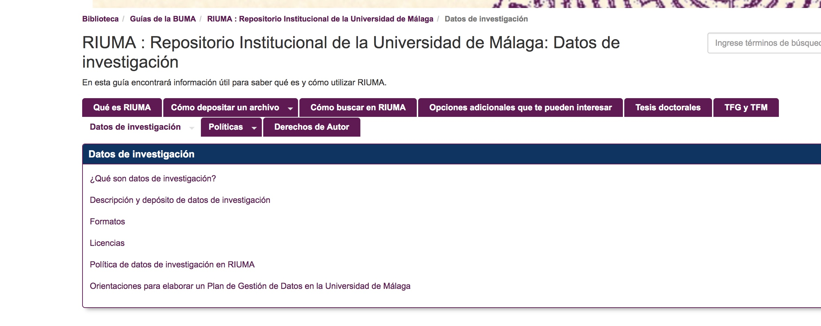
Vicerrectorado de Investigación y Transferencia

Slide 27
Vicerrectorado de Investigación y Transferencia
En la memoria científico-Té́cnica de la propuesta solamente se deberá incorporar una descripción inicial que contenga qué datos se van a recoger o generar en el marco del proyecto (tipologías y formatos), cómo será el acceso a los mismos (quién, cómo y cuándo se podrá acceder a ellos), de quién son los datos y en qué repositorio está previsto su depósito, difusión y preservación. Asimismo, se recogerán, en su caso, las condiciones éticas o legales específicas que los regulen (ej. privacidad de los datos y su reglamentación; datos protegidos o protegibles por propiedad intelectual o industrial, etc.) que condicionen su disponibilidad, uso y/o reutilización. Esta declaración inicial en el momento de la solicitud no condicionará la creación de un Plan de Gestión de Datos formal en el caso de que el proyecto resulte finalmente financiado.
PREGUNTAS FRECUENTES DEL MINISTERIO

Slide 28
Vicerrectorado de Investigación y Transferencia
Datos de sujetos de estudios de investigación. Para depositar datos de sujetos de estudios de investigación, cualquier investigador de la UMA puede usar, siempre usando su sesión personal en Microsoft Office 365 habilitada por la UMA, cualquiera de los servicios de almacenamiento que tiene Microsoft, por ejemplo, OneDrive, para generar carpetas con datos de sujetos. Se recomienda que sólo sea un administrador y que no se haga en carpetas compartidas.

Slide 29
Vicerrectorado de Investigación y Transferencia
La Universidad de Málaga dispone de un repositorio de datos de investigación de acceso abierto (https://riuma.uma.es/xmlui/handle/10630/20092) que permitirá el cumplimiento de todos los criterios de accesibilidad a los datos indicados en la Directiva (UE) 2019/1024 del Parlamento Europeo y del Consejo de 20 de junio de 2019 sobre datos abiertos y reutilización de información del sector público (versión refundida). Publicado en: Diario Oficial de la Unión Europea L 172/56 ES 26.6.2019. Este repositorio de datos de investigación se incluye dentro del Repositorio Institucional de la Universidad de Málaga, para facilitar y mejorar la visibilidad de la producción científica y académica de la Universidad permitiendo el acceso abierto a sus contenidos y garantizando la preservación y conservación de su producción.

Slide 30
Memoria científico-tÉcnica (III)
IMPACTO ESPERADO DE LOS RESULTADOS
Impacto científico-técnico: Plan de difusión e internacionalización de los resultados y conocimientos/resultados potencialmente transferibles y entidades interesadas, resumen de un plan de Gestión de datos de investigación previsto durante y al finalizar el proyecto
Impacto social y económico, incluyendo un plan de divulgación de los resultados a los colectivos más relevantes para la temática del proyecto y a la sociedad en general y descripción de los beneficios de la inclusión de la dimensión de género en el contenido de la investigación propuesta o el impacto asociado al ámbito de la discapacidad y otras áreas de inclusión social,

Slide 31
Vicerrectorado de Investigación y Transferencia
DIFUSION

Slide 32
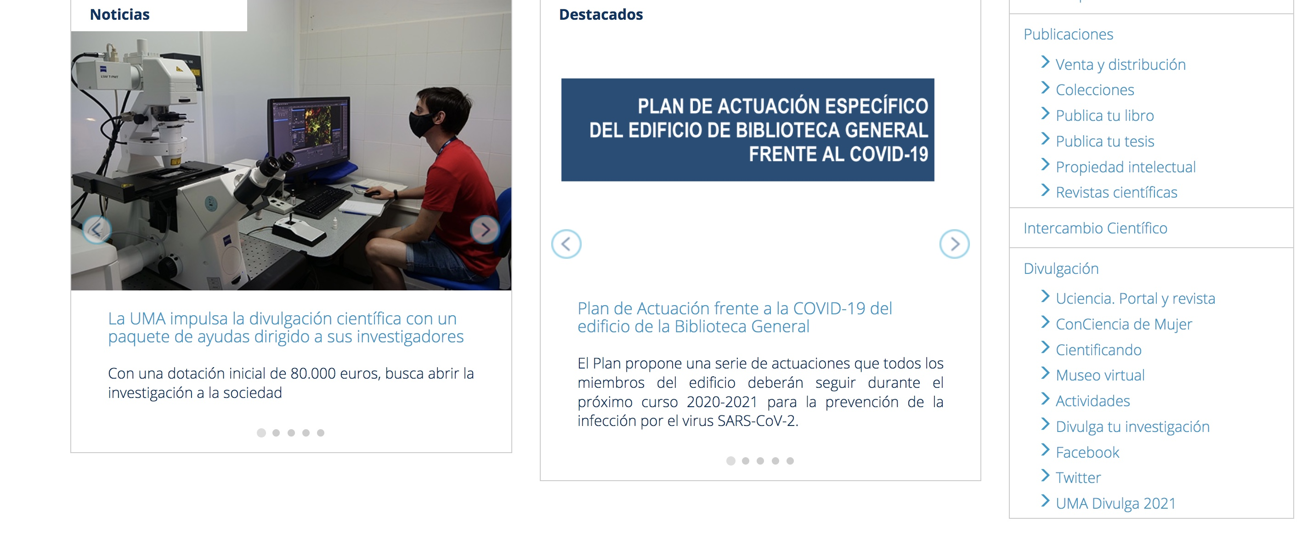
Vicerrectorado de Investigación y Transferencia
DIVULGACION

Slide 33
Vicerrectorado de Investigación y Transferencia
CURRICULUM
MEMORIA
SOLICITUD

Slide 34
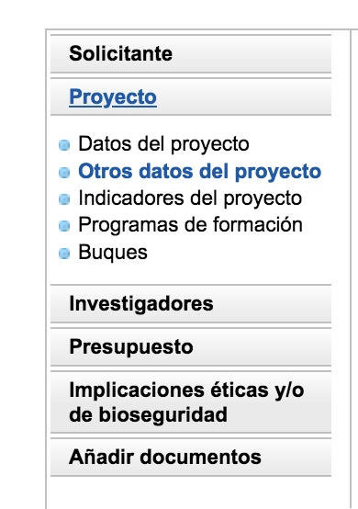
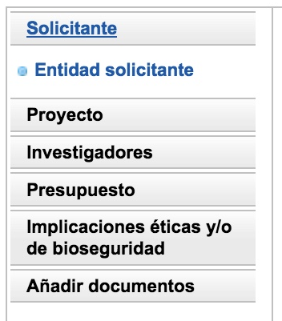
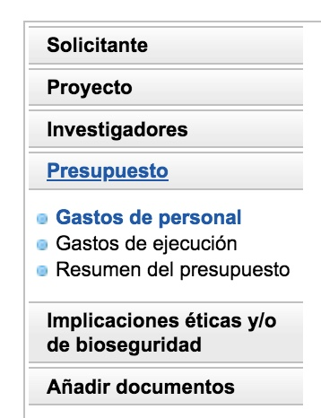
Vicerrectorado de Investigación y Transferencia
Datos informativos en pagina web VRIyT

Slide 35
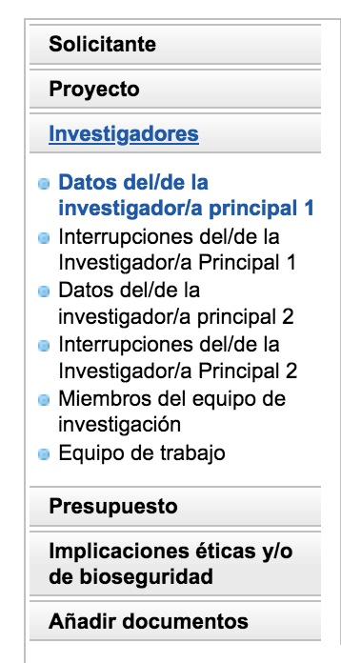
Vicerrectorado de Investigación y Transferencia

Slide 36
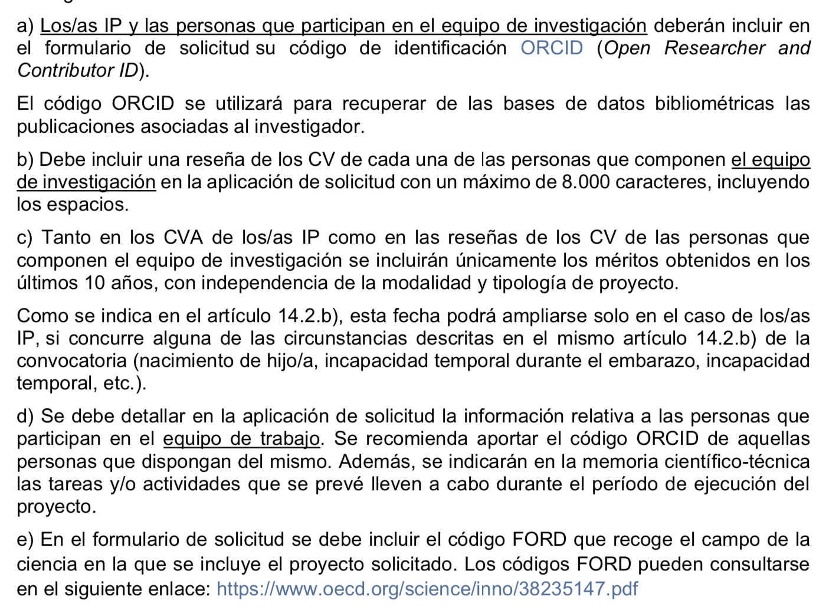
PREGUNTAS FRECUENTES DEL MINISTERIO

Slide 37
Vicerrectorado de Investigación y Transferencia
RESUMEN
1.-Confirmar Equipo Investigador/Equipo de trabajo 2.-Si se va a participar en un Proyecto externo a la UMA: Autorización a través del Gestor. 3.-Analizar en el nuevo Plan Estatal de Investigación Científica las 6 nuevas prioridades temáticas. 4.-Preparar CVA: -Situación profesional anterior, -Resumen. 5.-Memoria: Detallada en Anexo VII 6.-Solicitud: -Datos informativos en pagina web VRIyT –CV Equipo Investigador: 8.000 caracteres incluyendo espacios. PREGUNTAS FRECUENTES DEL MINISTERIO

Slide 38
Vicerrectorado de Investigación y Transferencia
ENTREGA DE LA SOLICITUD
Antes del 10 de diciembre de 2021 a las 15:00. A través del Gestor de Peticiones del Servicio de Investigación (seleccione "Plan Estatal de Investigación Científica y Técnica y de Innovación / Entrega de documentación_Convocatoria 2021). 1.-Solicitud definitiva generada en la aplicación del Ministerio firmada: electronica o manualmente. 2.-Toda la documentación del proyecto (memoria, currículos, autorizaciones, acreditaciones, EPO, etc.).

